Slide 1


الريادة في الأعمال

Slide 2
المواضيع
تعريف ريادة الأعمال.
مميزات ريادة الأعمال.
أبعاد ريادة الأعمال.
الريادي.
خصائص وسمات (صفات) الريادي.
خصائص الريادي الناجح.
قصص نجاح.

Slide 3

ريادة الأعمال (Entrepreneurship)
هي عبارة عن عملية التخطيط والاستعداد لإنجاز مشروع إبداعي معين وذلك بالإستفادة من الموارد المتاحة وتنظيمها مع التأثر والقدرة على تحمل المخاطر المختلفة في سبيل تحقيق الأرباح.
ومن الممكن أن يكون هذا المشروع، إنشاء مشروع جديد، أو مشروع قائم يتم تطويره بطريقة غير مسبوقة عن طريق الإستفادة من الموارد المتاحة، والإنجازات السابقة في العمل، ورأس المال الذي يساهم في الحصول على الربح .
رأس المال: رأس المال المخاطر(الجريء)، المستثمرين المشاركين(عائد 20-30%)؛ وذلك لزيادة رأس المال لبدء المشروع الجديد أو تطوير المشروع القائم.
المؤسسات الداعمة: هيئات حكومية معنية، حاضنات أعمال، هيئات وصناديق دعم علمية، منظمات غير ربحية (NGO’s).

Slide 4
ريادة الأعمال (Entrepreneurship)
ويمكن أيضًا تعريف ريادة الأعمال(من منظور الإقتصاد السياسي) بأنها أسلوب وأدوات ومهارات تساهم في توفير إطار لكيفية تحويل أفكار الخطط الإستراتيجية إلى أعمال ومشاريع وأنشطة مختلفة، مرورًا بكافة مراحل التأسيس والنمو والتمويل وإدارة الموارد بطرق فعّالة وغير تقليدية، مع الحرص على الإستمرارية من أجل تحقيق الأرباح مع تقدير المخاطر المترتبة على ذلك، وكذلك الاستقلال المالي. وتنمية للمشروع تؤدي إلى الألفة والإنطباع الإيجابي لدى كافة الأطراف من عملاء وموردين ومستثمرين وغيرهم.
“ إنشاء عمل حر يتسم بالإبداع ويتصف بالمخاطرة “
“ Process of creating something new and
assuming the risks and rewards. “
“It is destroying the old order
and creating new ones.”

Slide 5

ريادة الأعمال (Entrepreneurship)
تتمركز ريادة الأعمال حول المخاطرة في تطبيق الأفكار ووضعها محل التنفيذ وذلك بإعطائها مزيد من الوقت والجهد ورأس المال في مخاطرة غير مضمونة
وعدم الضمان ثلاثة أنواع:
المخاطرة ( يمكن قياسها إحصائيًا).
الإلتباس( يصعب قياسها إحصائيًا).
عدم الضمان الفعلي- عدم اليقين الفعلي(Knightian Uncertainty)
(مستحيل تقديرها أو توقعها إحصائيًا).

Slide 6
مميزات ريادة الأعمال
إنّ وجود ريادة الأعمال في القطاعات الاقتصاديّة المتنوعة يُشكّل أهمية كبيرة؛ حيث تُساهم بالتأثير على الاقتصاد والفكر الإداريّ الإستراتيجي؛ لذلك تتميّز ريادة الأعمال بمجموعة من المميزات ومنها:
تُعدّ ريادة الأعمال من آليات التطوير الإستراتيجي.
تُشكّل ريادة الأعمال جزءاً من مدخلات اتّخاذ القرارات المرتبطة باستخدام الموارد من أجل الوصول إلى توفير خدمة أو منتج جديد، و تحتوي على مهارات إداريّة تعتمد على المبادرات الفرديّة من أجل استخدام الموارد المتاحة بشكل أفضل.
تساهم ريادة الأعمال بتحفيز دور الإبداع في المنشآت؛ عن طريق البحث عن الفُرص الجديدة، والحرص على تنفيذها من خلال الاستفادة من الموارد، وذلك لتحقيق إنجازات غير مسبوقة.
منح القوى العاملة الشعور بالرضا الوظيفي من خلال توفير فرص العمل.

Slide 7
مميزات ريادة الأعمال
تعتمد ريادة الأعمال على تنفيذ مجموعة من الإجراءات لتعزيز تحملها للمخاطر.
تساعد ريادة الأعمال على تحقيق الأرباح، والمشاركة في المجتمع من خلال دورها المهم للمنشآت .
تهتمّ ريادة الأعمال بتعزيز التنسيق بين العملية الإنتاجيّة والجهد المبذول في العمل .
خلق بيئة تنافسيّة شريفة بين المنظمات القائمة، وبالتالي إيجاد المنتجات ذات الجودة الأعلى .
تقديم عدد أكبر من الخدمات والمنتجات للأفراد في أسواق جديدة مستحدثة.
إعطاء الحافز والدعم الكامل لتحقيق إنجازات غير مسبوقة.
تساهم في رفع المستوى المادي لرائد الأعمال والعاملين في منظمته وكذلك الحد من هجرة أصحاب الخبرات والمواهب من خلال إتاحة فرص عمل مناسبة لقدراتهم ومؤهلاتهم ، وتنمية الاقتصاد الوطنيّ.

Slide 8


أبعاد ريادة الأعمال
المُبادرة (تبني المبادرات).
تحمل المنشآت للمخاطر(التحالف مع المنشآت الأخرى ذات الخبرة).
جذب الفُرص(فهم احتياجات السوق للحصول على حصة أكبر في السوق).
الإبداع (توفير المناخ المناسب لإبداعات الموظفين) .

Slide 9

الريادي (The Entrepreneur)
- هو الشخص الذي يُوجد (يستحدث) ويدير التغيير في الأعمال التجارية الخاصة به من خلال التعرف على (اقتناص) الفرص (الحاجات، الاحتياجات، الفرص والمشاكل، والتحديات) ويطور الناس (العاملين في المؤسسة أو غيرهم) ويستغل الموارد المتاحة لإغتنام الفرصة وخلق المغامرة.
- هو شخص يقوم بخلق (إيجاد وإستحداث) عمل تجاري جديد في مواجهة المخاطر وعدم اليقين لغرض تحقيقه الربح والنمو من خلال تحديد وتجميع الموارد اللازمة للاستفادة منها.
• The BOSS !!!!
•The Business Owner
• The Risk Taker
• One Who Starts a New Business
• The Resourceful Guy(الرجل ذي الحيلة)

Slide 10
Characteristics and Traits of an Entrepreneur
خصائص و سمات(صفات) الريادي
Dream
(صاحب حلم)
Determined
(محدد لأهدافه بصورة واضحة)
Dollar
(طموحًا بالكسب المادي)
Decision maker
(صاحب قرار)
Devotion
(مخلصًا )
Dedication
(متقنًا)
Founder
(مؤسسًا)
Faith
(مؤمنًا)
Frugal
(مقتصدًا)
Fun
(مرحًا)
Flexible
(مرنًا)
Forever Improving (محسنًا باستمرار)

Slide 11

Characteristics and Traits of an Entrepreneur
خصائص و سمات(صفات) الريادي
Initiative(مبادرًا)
Persistence and Patience (مُصرًّا وصبورًا)
Sees and Acts on Opportunities(يرى ويستغل الفرص)
Desire for responsibility(راغبًا في تحمل المسؤولية)
Preference for moderate risk(مفضلًا للمخاطر المعتدلة)
Self confidence in his ability to succeed
(الثقة بالنفس في قدرته على النجاح)
Problem Solving(حالًا للمشاكل)
Systematic and organized planning
(مُخطط منهجي ومنظم)
Information seekers(باحثًا عن المعلومات)

Slide 12

Characteristics and Traits of an Entrepreneur
خصائص و سمات(صفات) الريادي
High level of energy(مستوى عالٍ من الطاقة)
Future orientation(متوجهًا للمستقبل)
Skilled at organizing(ماهرًا في التنظيم)
Inspirational – employees(ملهم للموظفين)

Slide 13
Characteristics of Successful Entrepreneurs
(خصائص الريادي الناجح)
successful entrepreneurs in small business must have at least five characteristics:
Drive, which is defined as the most important attribute. Entrepreneurs can expect long hours, high stress and endless problems, as they launch a new business.
Thinking Ability, or the characteristic that encompasses creativity, critical thinking, analytical abilities and originality.
Aptitude for Human Relations. This characteristic recognizes the importance of the ability to motivate employees, sell customers, negotiate with suppliers and convince lenders. Personality plays a big part in success in this area.(موهوب)

Slide 14

Characteristics of Successful Entrepreneurs
(خصائص الريادي الناجح)
successful entrepreneurs in small business must have at least five characteristics:
Communication Skills,or the ability to make yourself understood
Technical Ability speaks to the need of the entrepreneur to know their product and their market. They must consider the long- and short-term implications of their decisions, their strengths and weaknesses, and their competition. In short, they need strategic management skills.

Slide 15
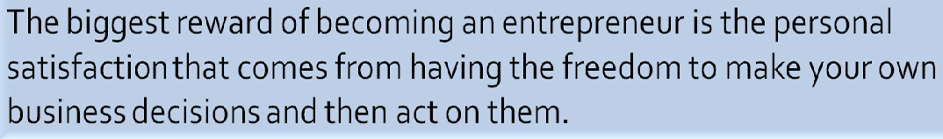
Why Be an Entrepreneur ?
Making Your Own Rules. When you own a business, you get to be your own boss. (أنت صاحب القرار)
Doing Work You Enjoy. Since the majority of most
peoples’ lives is spent working, why not spend that time doing something you enjoy?(مارس العمل الذي تحبه)
Creating Greater Wealth. There’s no limit to what an entrepreneur can make.(ثروة بلا حدود)
Helping Your Community. Being an entrepreneur lets you make your community and world a better place.(طور عالمك من حولك)

Slide 16
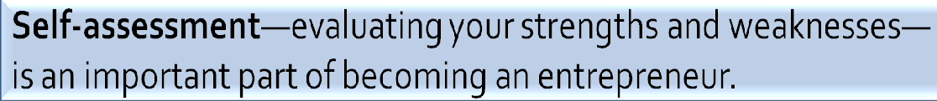
Entrepreneur Self – assessment
(التقييم الذاتي للريادي)
An aptitude is a natural ability to do a particular type of work or activity well.(المواهب)
An attitude is a way of viewing or thinking about something that affects how you feel about it.
(مواقف سلوكية)
Entrepreneurs tend to be people with positive attitudes.
((الرياديون يميلون إلى المواقف السلوكية الإيجابية

Slide 17
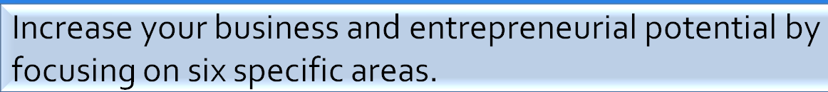
Increasing Your Potential
(مكن نفسك وطور قدراتك)
Business Knowledge. Reading magazine and newspaper articles, search the Internet, and talk to business owners.(طور معرفتك بعالم المال والأعمال)
Financial Skills. Strengthen your math skills.
(عزز مهاراتك الحسابية)
Career Exploration. Evaluate your strengths and weaknesses, explore careers interest you.(أستكشف ذاتك)

Slide 18
Increasing Your Potential
(مكن نفسك وطور قدراتك)
Community Awareness. Look for volunteering opportunities and find out if any companies in your area provide internship programs.(أبحث عن فرص تطوعية)
Education. Obtaining a good education benefits you personally and open doors to more career opportunities.(سلّح نفسك بالشهادات العلمية )
Relationships. Spend time with people who believe in you and inspire you.(قوي علاقاتك ليزداد من إلهامك)

Slide 19
Risks of Being an Entrepreneur
(مخاطرة أن تكون رياديًا)
Potential Business Failure. Being fully responsible means the success or failure of your business rests on you.
(أنت من يتحمل المسؤولية)
Unexpected Obstacles. Problems can happen that you don’t expect.(توقع أن تواجهك عقبات)
Financial Insecurity. Many new businesses don’t make much money in the beginning, so you may not always be able to pay yourself.(أصبر ماديًا)
Long Hours and Hard Work. It’s not unusual for entrepreneurs to work a lot of extra hours to make their businesses successful. This is especially true during the initial start-up process.
( جد وأجتهد بالعمل لساعات طويلة حتى تنجح فكرتك)

Slide 20
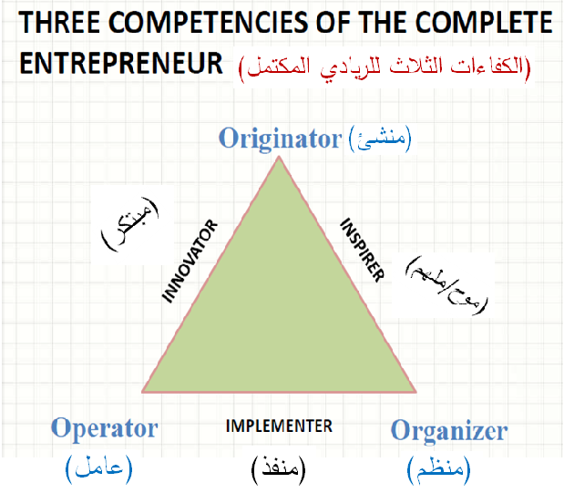

Slide 21
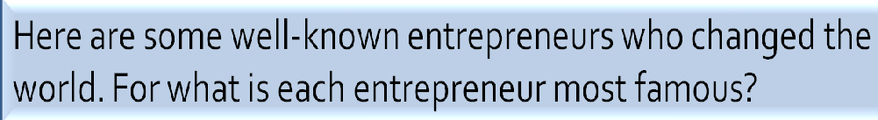
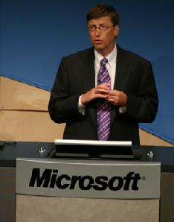
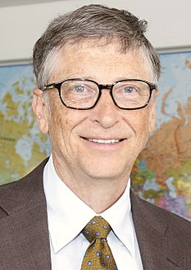
Successful Stories قصص نجاح
Bill Gates
Microsoft Company

Slide 22
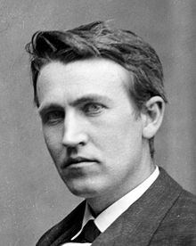
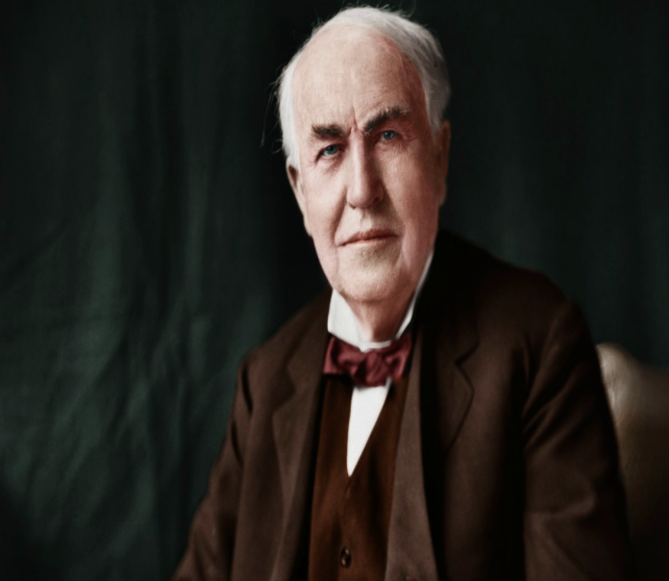
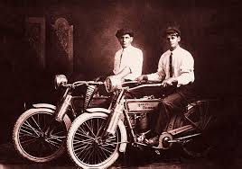
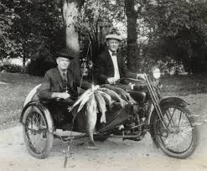
Successful Stories قصص نجاح
Thomas Edison
Inventor
مخترع
William Harley
& Arthur Davidson
Harley Davidson
Motor Company

Slide 23
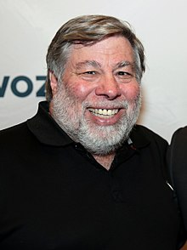


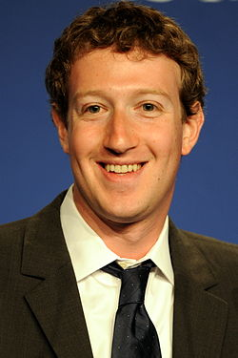
Stephen Wozniak
Entrepreneur who co-founded Apple
Steve Jobs
Apple Company
Mark Zuckerberg
Facebook Website

Slide 24

THE LASTWORD!!!

Slide 25
المراجع
http://home.hio.no/~araki/arabase/ibn/oldkh/araki_ibn_terminology.pdf
Haidar, J.I., 2012. "Impact of Business Regulatory Reforms on Economic Growth," Journal of the Japanese and International Economies, Elsevier, vol. 26(3), pages 285–307, September 2018
Angel Investing, Mark Van Osnabrugge and Robert J. Robinson
The Economist, March 11, 2006, pp 67.
http://www.slideshare.net/YAboukir1/entrepreneurship-30601237?qid=58b69b05-b345-445b-b430-425640af36b4&v=default&b=&from_search=4
http://www.slideshare.net/javeed_asif/entrepreneurship-9029530?qid=58b69b05-b345-
445b-b430-425640af36b4&v=default&b=&from_search=1
http://www.slideshare.net/khushimain/entrepreneurial-attitude-26405907

